Slide 1







2024
LS BIGDATA SCHOOL
2조 분석 결과 보고서_
5주차 프로젝트
건설 기계 오일 상태 모니터링
정하연 강하연 김지유 박민서 이채은 정재성

Slide 2

CONTENTS
Chapter 1. 프로젝트 개요 및 팀 구성
프로젝트 주제 소개 및 선정 배경 제시
Chapter 2. EDA(탐색적 데이터 분석)
데이터 시각화 및 주요 변수 파악
Chapter 3. 데이터 전처리
파생변수 생성 및 결측치 제거
Chapter 4. 모델 학습 및 탐색
모델 비교 및 최선의 모델 선택
Chapter 5. 과제 요약 및 결론 도출
과제 전체 요약 및 최종 결론

Slide 3
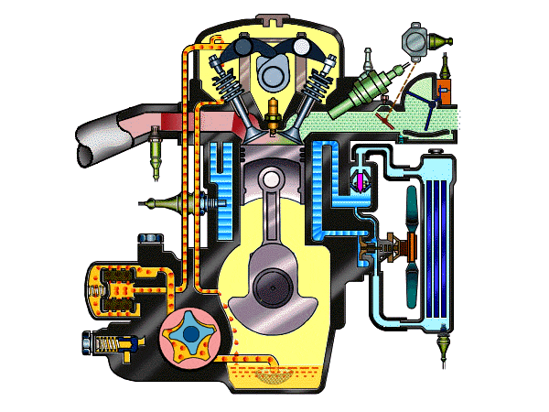
CHAPTER 1
프로젝트 주제 | 선정 배경
01
02
사용자 환경 맞춤 오일 변경 시기 결정
건설 현장의 작업환경 열악
DOWN-TIME 손실 예방
환경에 따른 오일 상태 상이
작업 중지로 인한 일정 연기 + 수리비용 발생
오일 상태 점검을 통해 적절한 시기에 오일 변경 가능
지속적 오일 상태 점검
03
프로젝트 주제
: 건설기계 오일 상태 모니터링
04
오일 변경 비용 절약 가능
교체 여부를 보다 확실히 판단하여 오일 교체로
인한 비용 절감
폐오일로 인한 환경 오염 예방
변경 주기 장기화로 폐오일량 감소

Slide 4
CHAPTER 1
프로젝트 수행 절차 및 팀 구성
프로젝트 수행 절차
6월 10일 ~ 6월 18일
프로젝트 주제 선정 및
데이터 분석
탐색적 분석 (EDA)
예측 모델 개발 및
서비스 제공
데이터 시각화 (주요 변수 파악)
프로젝트 주제 선정
데이터 현황 파악
데이터 전처리
예측 모델 개발
오일 상태 분류 대시보드 제작, 활용
훈련생 | 주 역할 | 담당 업무
정하연 (팀장) | EDA, 데이터 시각화 | EDA를 통한 불량요인 파악 및 발표
강하연 | 데이터 전처리, 모델링 | 최적의 모델 탐색을 통한 성능 개선 탐구
김지유 | EDA, 데이터 시각화 | 데이터 시각화를 통한 데이터 탐구
박민서 | EDA, PPT 제작 | 주제 선정 및 PPT 제작
이채은 | 모델링, 대시보드 제작 | 모델 평가 및 결론 도출 / 대시보드 제작
정재성 | 데이터 전처리, 모델링 | 결측치 처리, 최적의 모델 탐색 및 발표
김웅기, 박종률 | 멘토 | 질의응답 및 방향성 제시
팀 구성

Slide 5
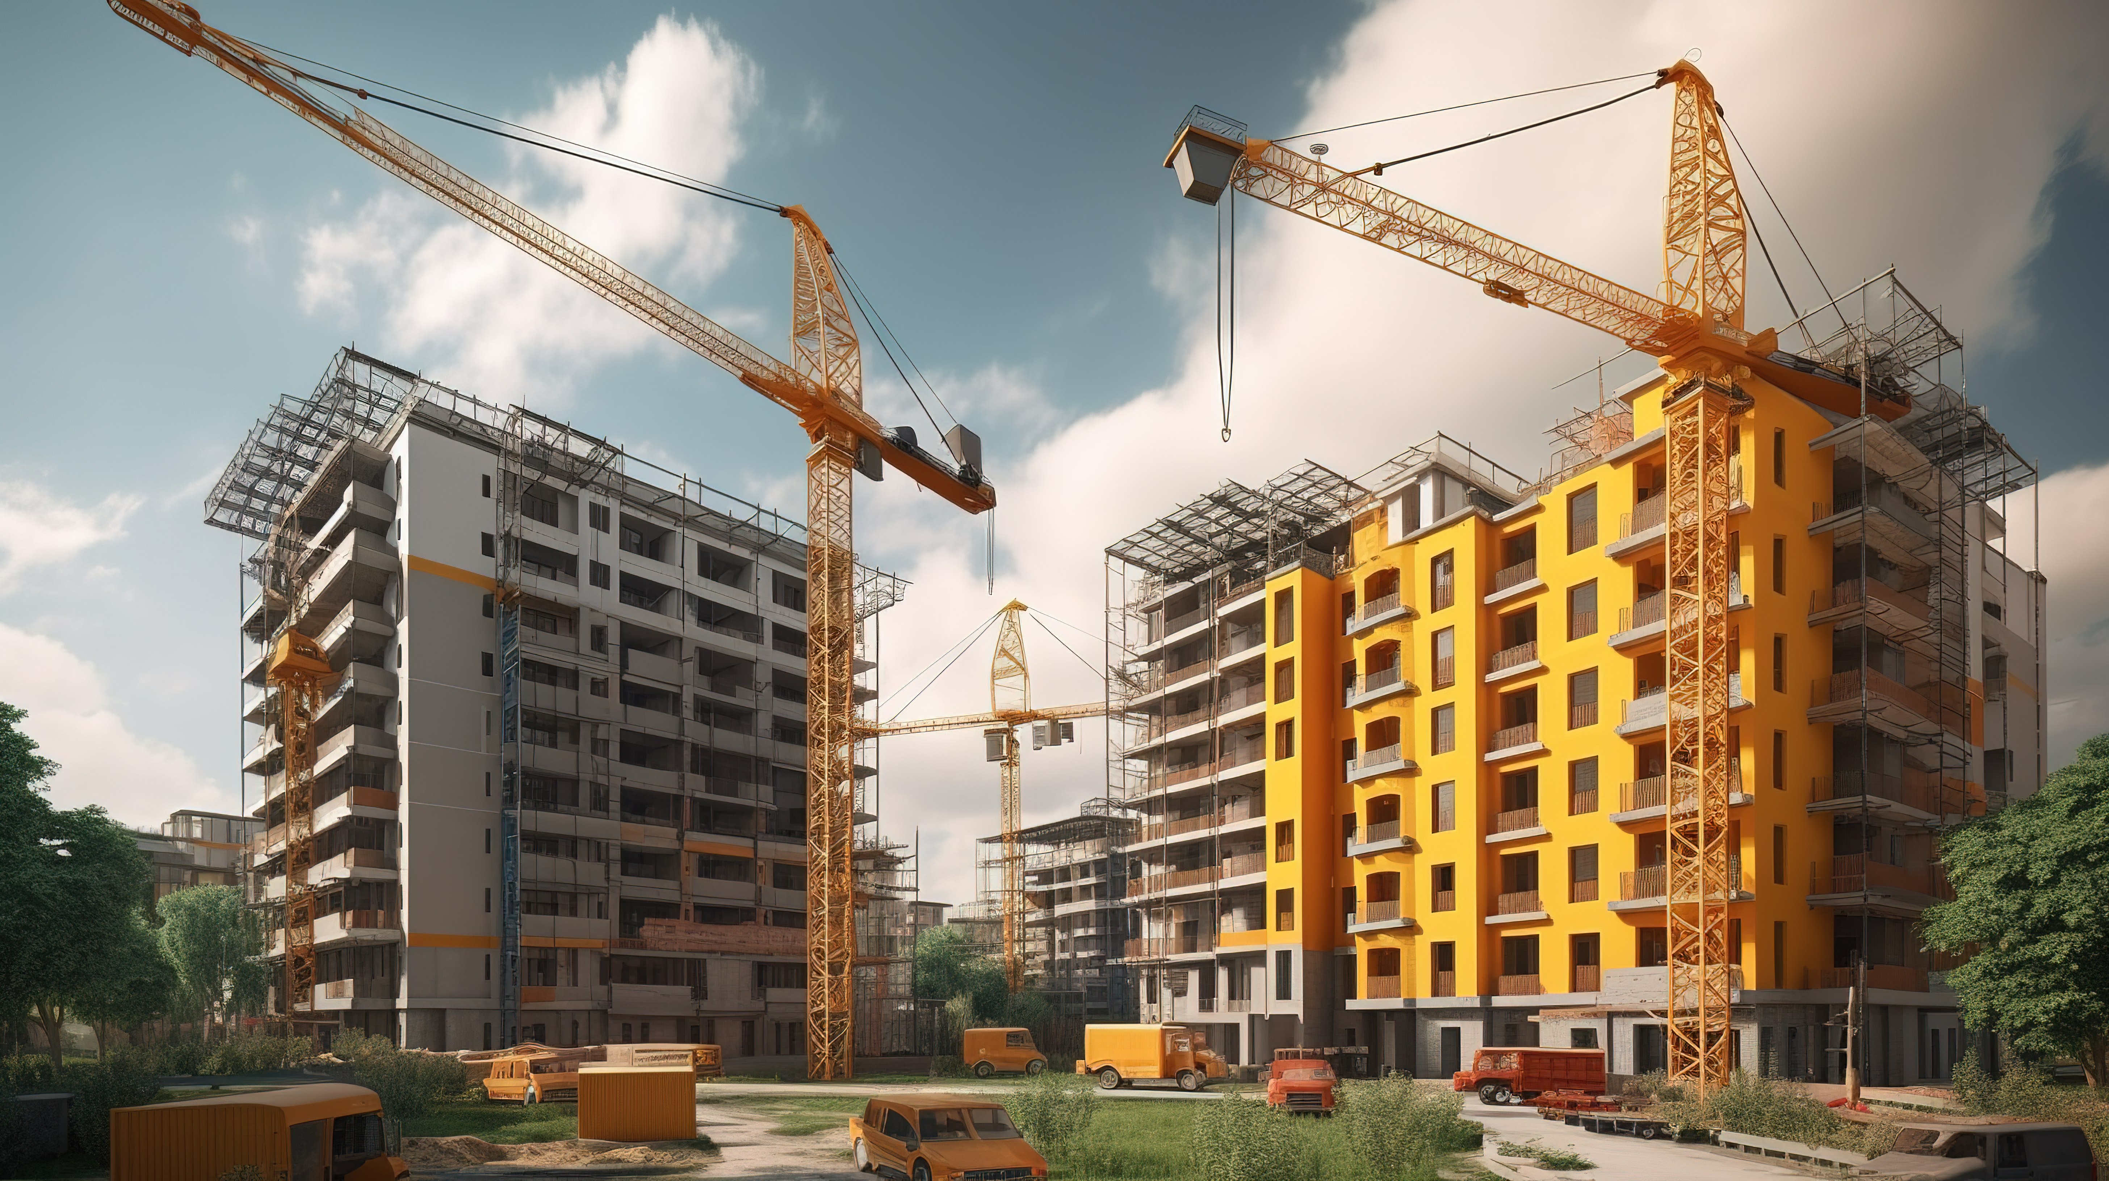
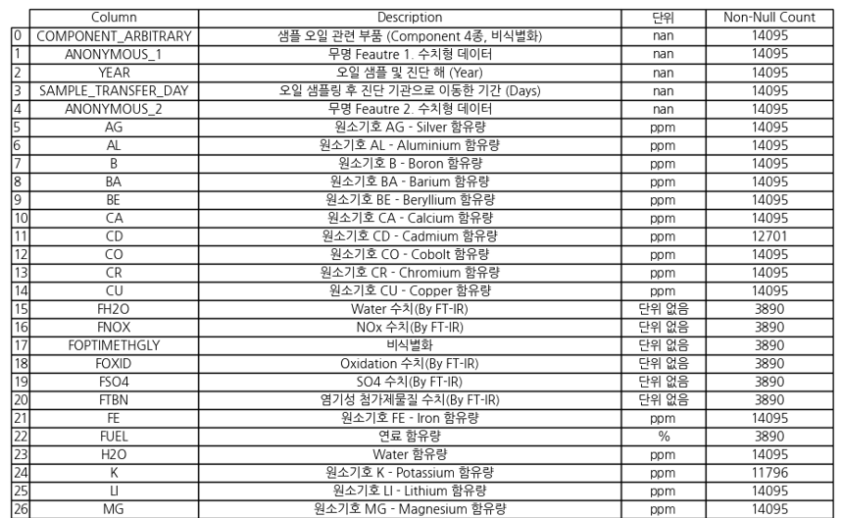
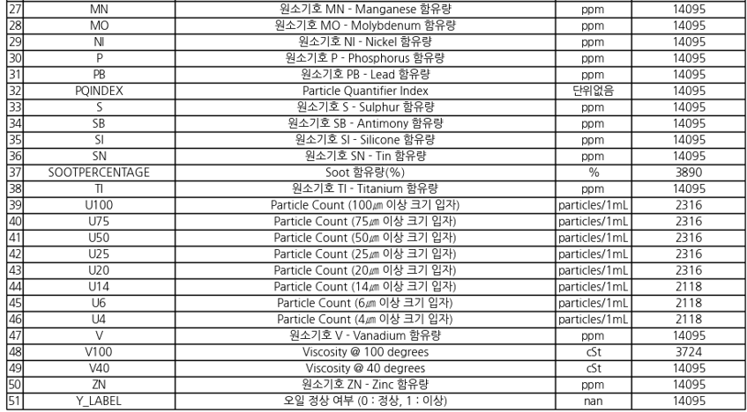
CHAPTER 1
데이터 명세서

Slide 6
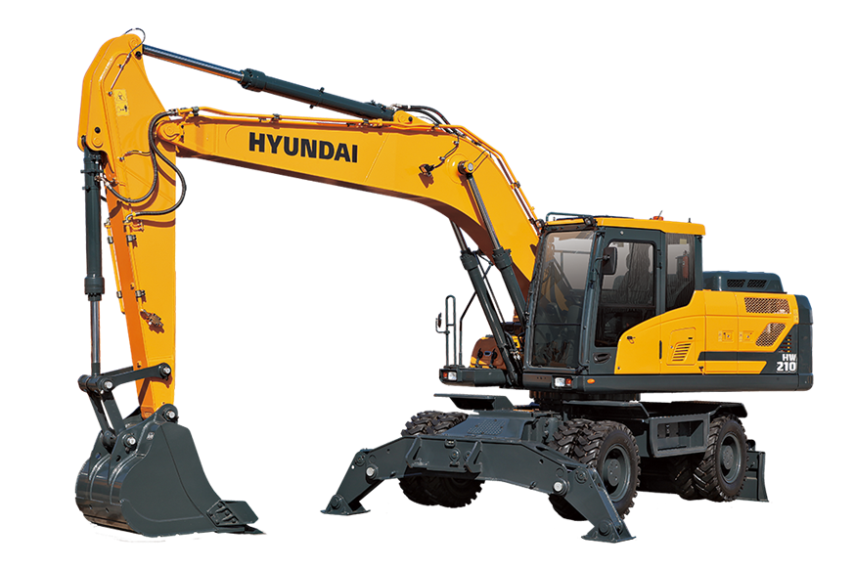

CHAPTER 2
건설 기계에 사용되는 주요 유체
엔진유(Engine Oil)
엔진(Engiene), 변속기(Transmission)
유압 작동유 (Hydraulic Oil)
기어유(Gear Oil)
엑셀(Axle), Swing drive, Final drive

Slide 7
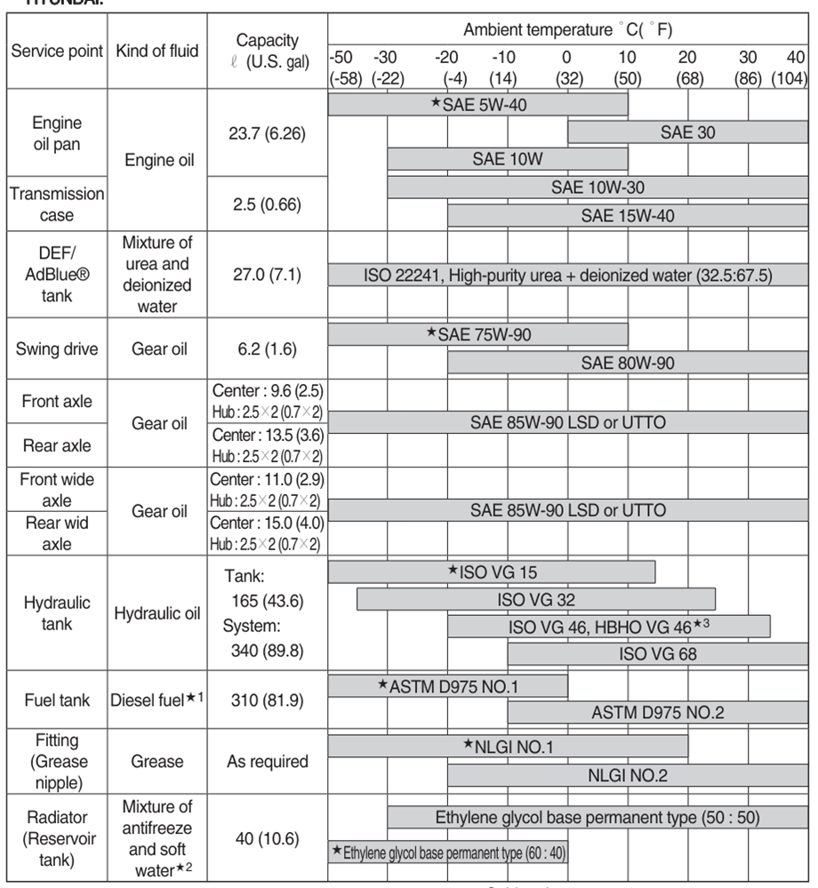
CHAPTER 2
HW210 휠 굴착기

Slide 8

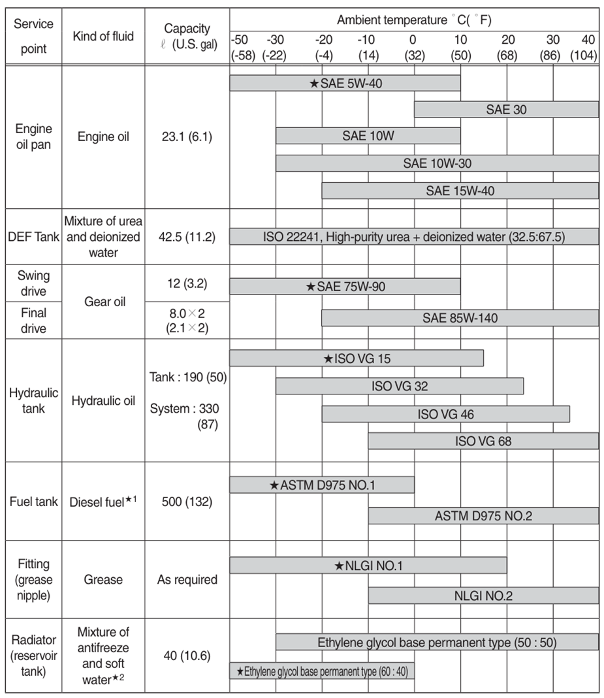
CHAPTER 2
HX300LR 트랙 굴착기

Slide 9
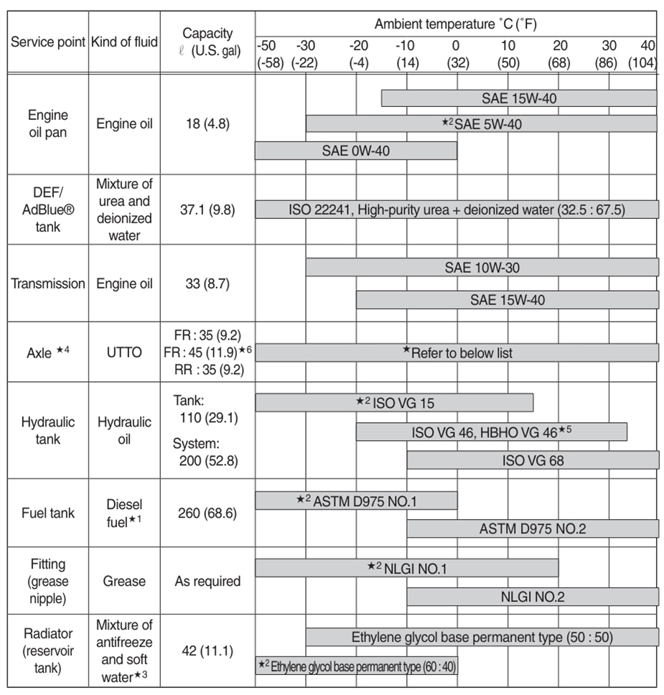
CHAPTER 2
HL960A 휠로더

Slide 10
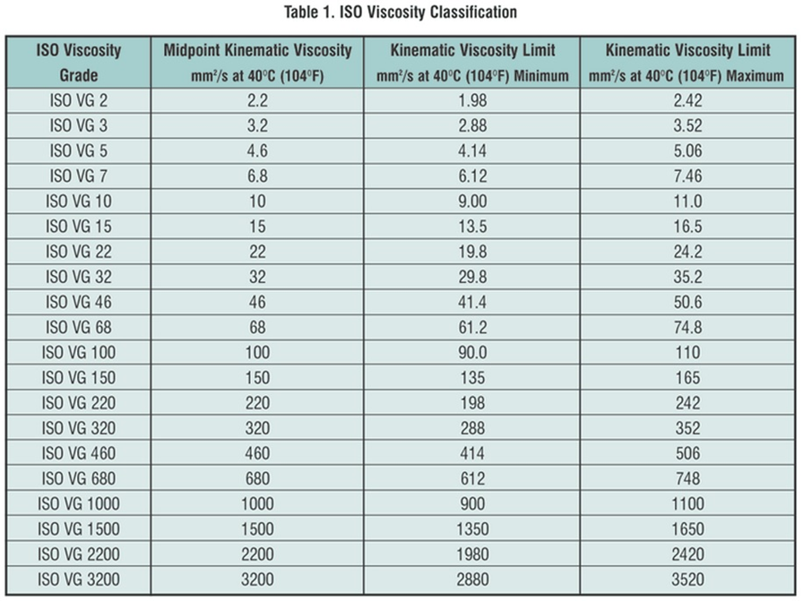
CHAPTER 2
점도를 표기하는 ISO와 SAE ㅡ ISO
ISO 점도 등급
산업 윤활유의 점도를 분류하는 국제 표준
40°C에서 동점도
(단위: cSt, centistokes) 범위로 구분

Slide 11
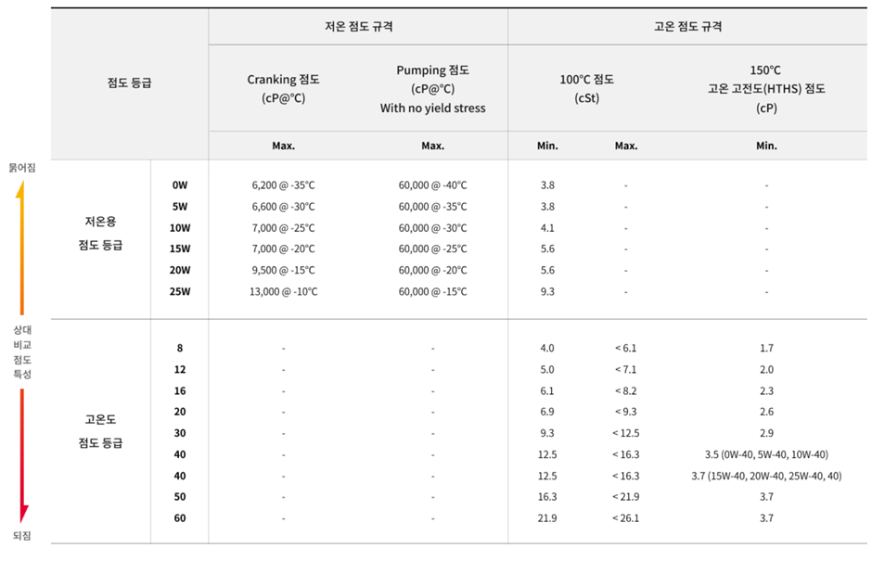
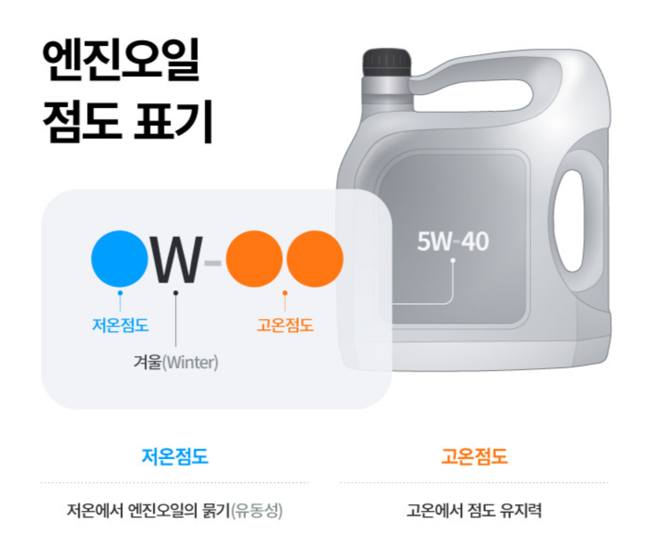
CHAPTER 2
점도를 표기하는 ISO와 SAE ㅡ SAE(엔진오일)
SAE(미국자동차기술자협회, Society of Automotive Engineers) 점도 등급
엔진 오일과 기어 오일의 점도 등급은 서로 다른 온도 조건과 기준을 사용

Slide 12
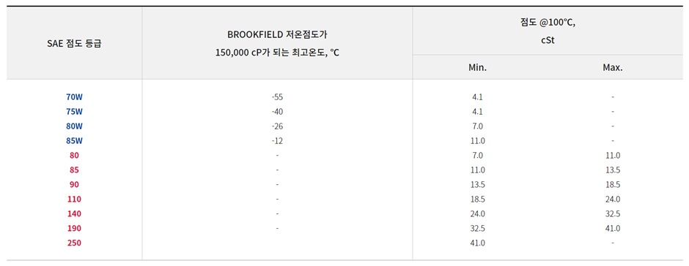
CHAPTER 2
점도를 표기하는 ISO와 SAE ㅡ SAE(기어오일)
SAE(미국자동차기술자협회, Society of Automotive Engineers) 점도 등급
엔진 오일과 기어 오일의 점도 등급은 서로 다른 온도 조건과 기준을 사용

Slide 13
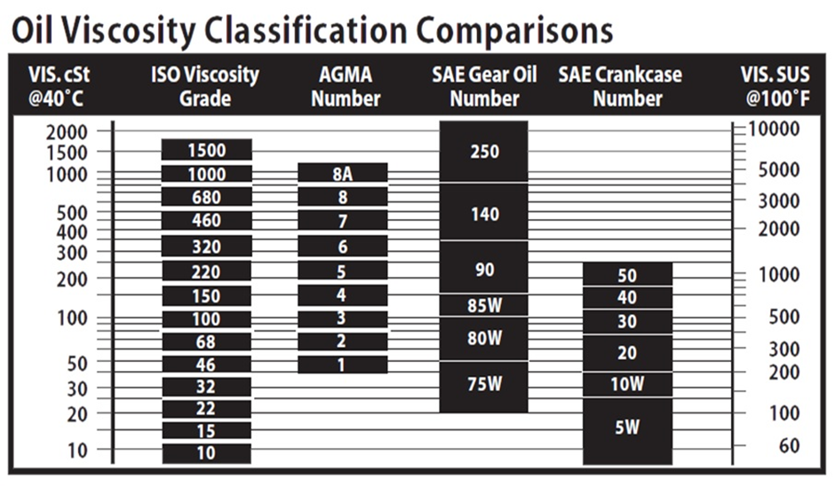
CHAPTER 2
점도를 표기하는 ISO와 SAE

Slide 14
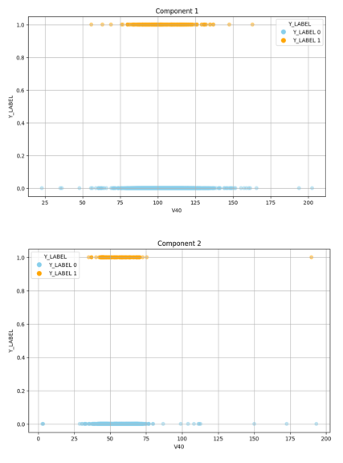
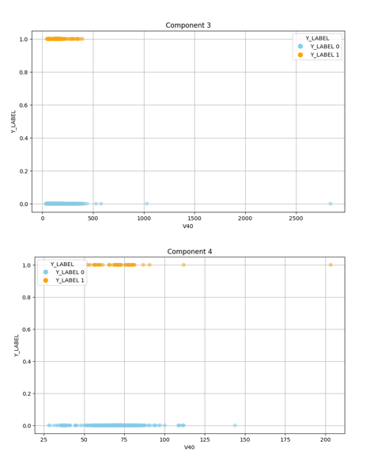
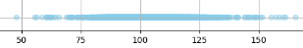
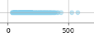
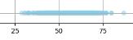
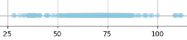
CHAPTER 2
COMPONENT 별 점도 분포 시각화
COMPONENT 1 : 50 ~ 160
COMPONENT 별
점도 분포 범위 차이
COMPONENT 별 상이한 종류의
오일 추측 가능
COMPONENT 3 : 35 ~ 500
COMPONENT 2 : 25 ~ 75
COMPONENT 4 : 30 ~ 110

Slide 15
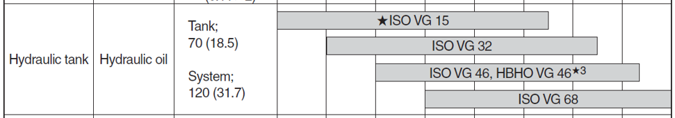
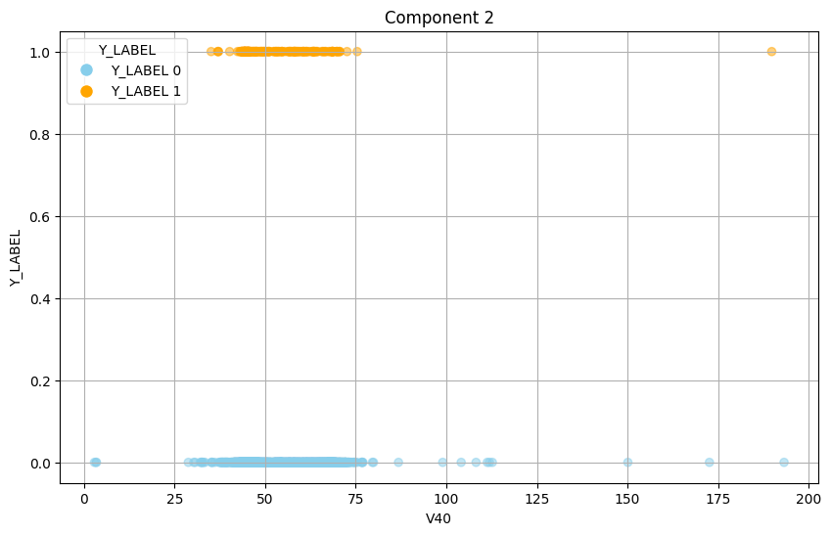
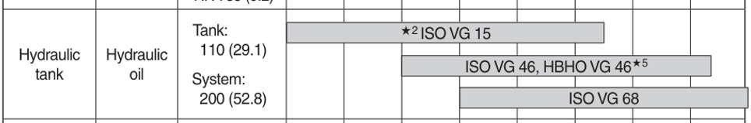
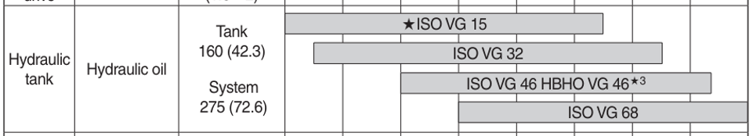
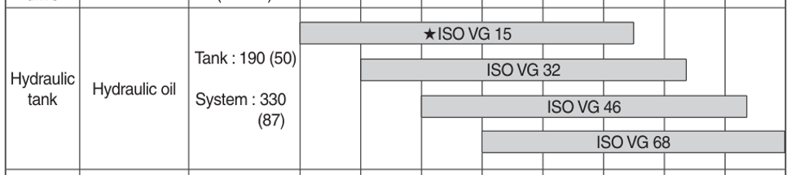
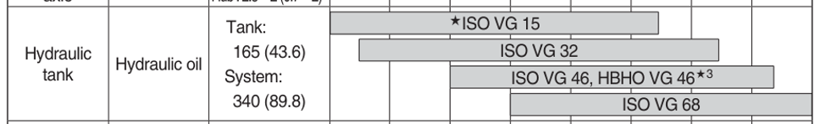
CHAPTER 2
COMPONENT 별 오일 분류
메뉴얼 확인 시의 건설기계의 유압유의 점도
▶
COMPONENT 2 : 25 ~ 75cSt(at 40도)
COMPONENT 2 가 ‘유압유＇로 예상됨

Slide 16
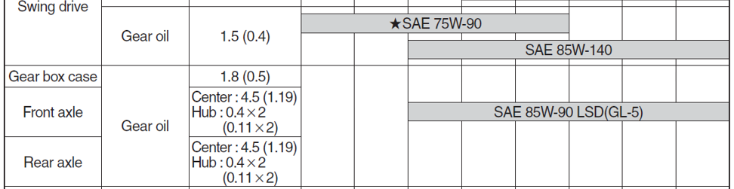
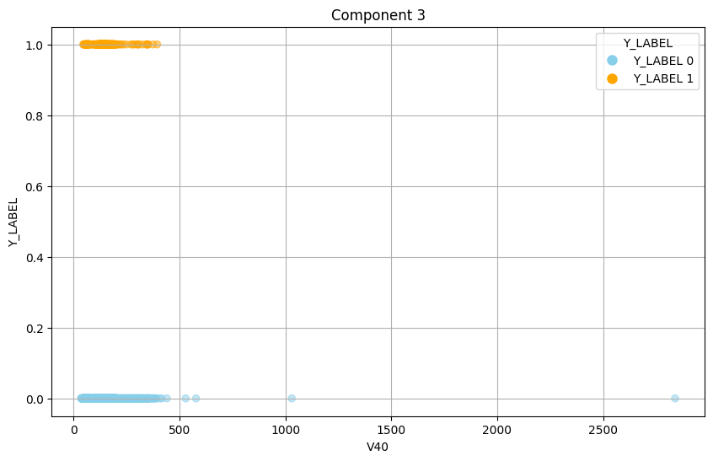
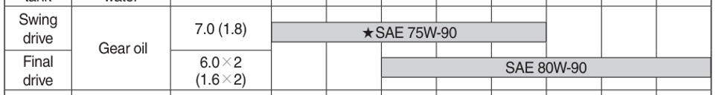
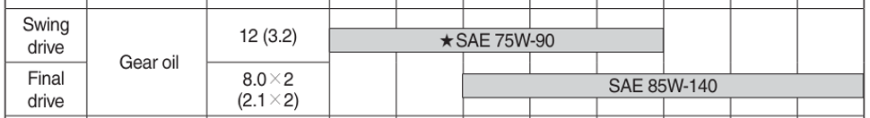
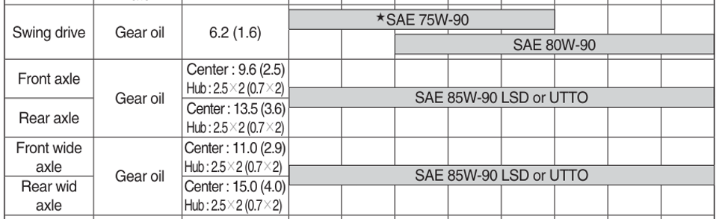
CHAPTER 2
COMPONENT 별 오일 분류
메뉴얼 확인 시의 건설기계의 유압유의 점도
▶
COMPONENT 3 : 35 ~ 500cSt(at 40도)
COMPONENT 3 가 ‘기어유＇로 예상됨 (점도 매우 높음)

Slide 17
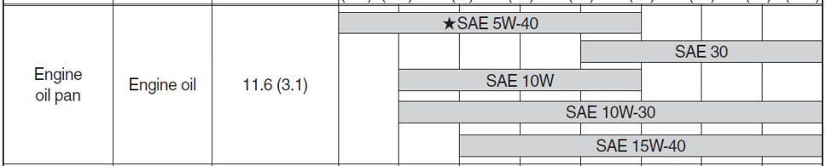
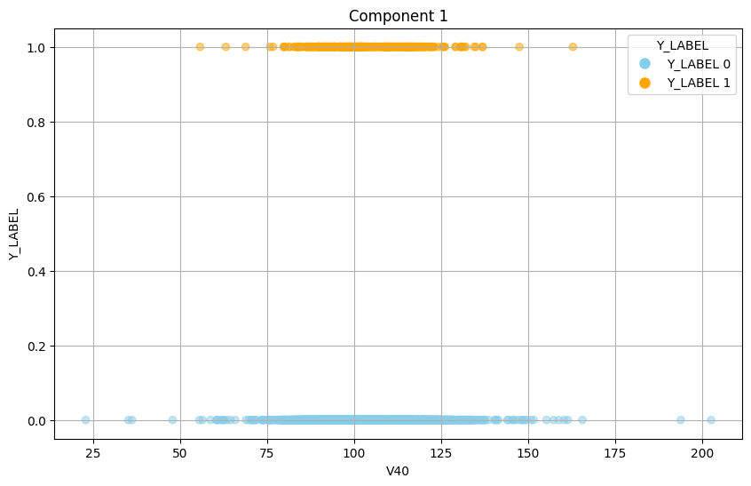
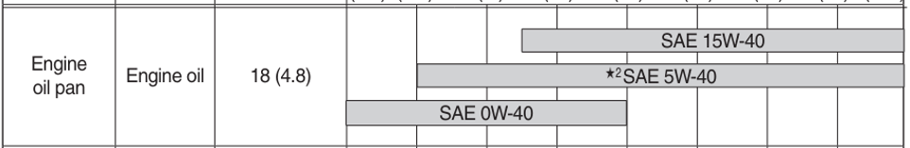
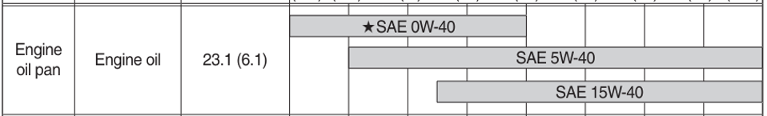
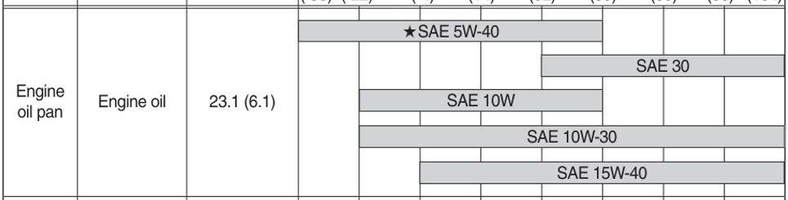
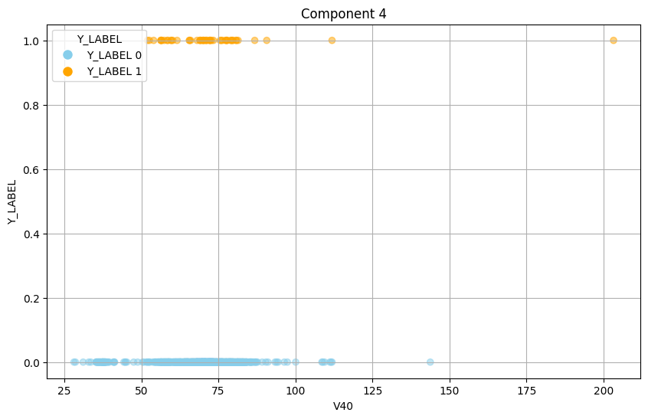
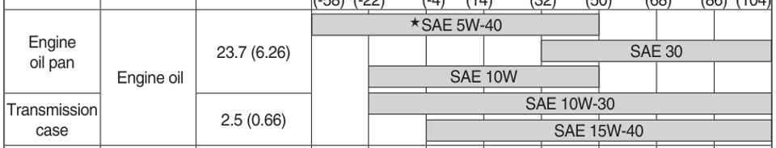
CHAPTER 2
COMPONENT 별 오일 분류
메뉴얼 확인 시의 건설기계의 유압유의 점도
COMPONENT 1 :
50 ~ 160cSt(at 40도)
▶
COMPONENT 4 :
30 ~ 110cSt(at 40도)
▶

Slide 18
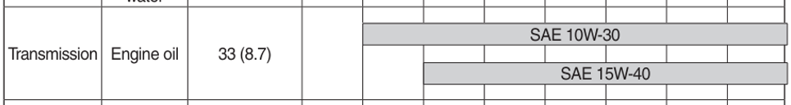
CHAPTER 2
COMPONENT 별 오일 분류
메뉴얼 확인 시의 건설기계의 유압유의 점도
COMPONENT 1 :
50 ~ 160cSt(at 40도)
▶
COMPONENT 4 :
30 ~ 110cSt(at 40도)
▶

Slide 19
CHAPTER 2
COMPONENT 별 오일 분류
엔진오일 예상
COMPONENT 1
COMPONENT 4
엔진의 엔진오일
데이터 사이즈로 판단
Transmission의 엔진오일
COMPONENT 1 | COMPONENT 2 | COMPONENT 3 | COMPONENT 4
엔진오일(엔진) | 유압유(Hydraulic oil) | 기어유(Gear oil) | 엔진오일(Transmission)
component1 = 엔진오일(엔진)
component2 = 유압유(Hydraulic oil)
component3 = 기어유(Gear Oil)
component4 = 엔진오일 (Transmission)
로 예상됨

Slide 20
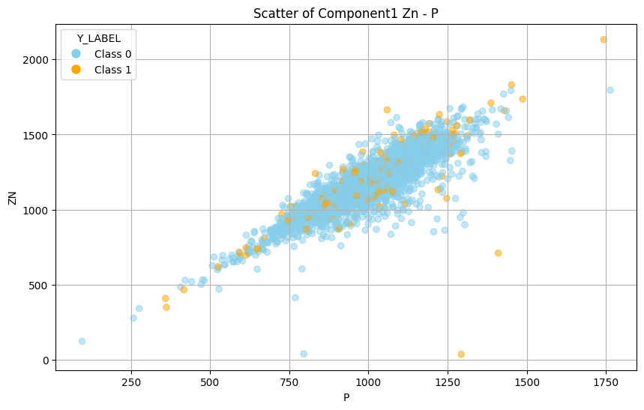
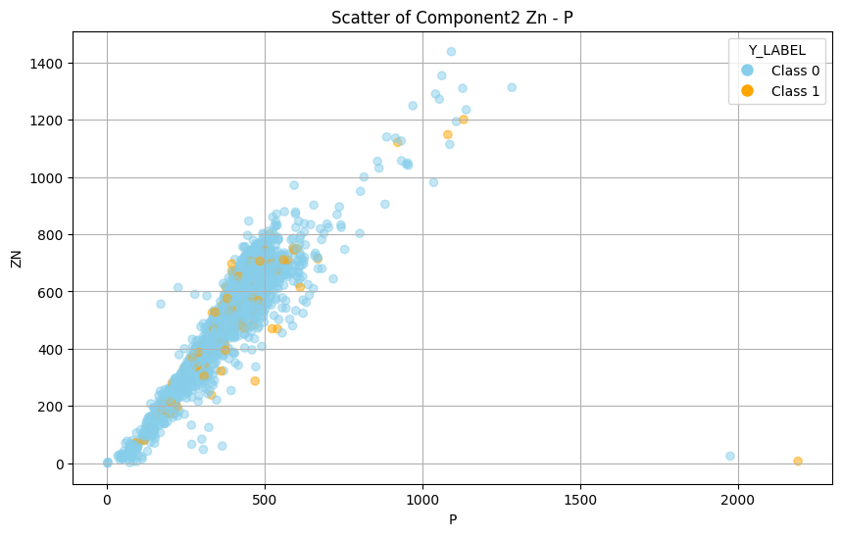
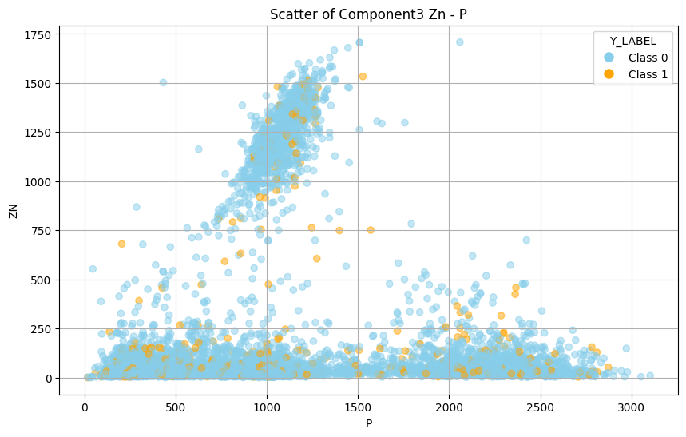
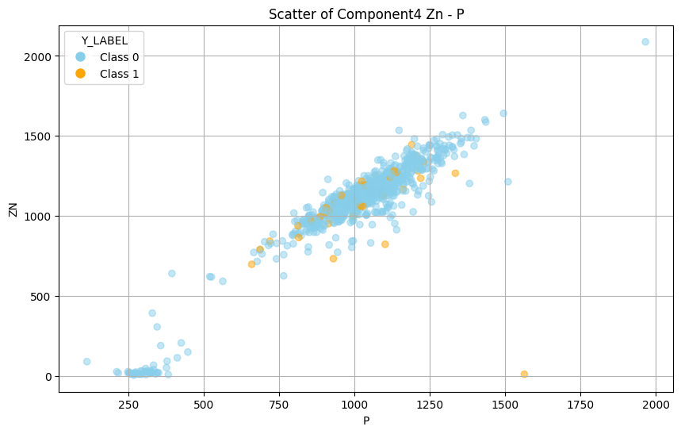
component3는 zn-p 경향성이 다르다
CHAPTER 2
COMPONENT 3가 기어유인 근거
Component 3 > Zn – P 경향성이 다름
component3는
선형성이 보이지 않고,
Zn가 낮은 경향
Gear Oil은 Zn(아연)을 추가하지 않는 경향
엔진오일과 유압유에는
아연 함유

Slide 21
CHAPTER 2
오일의 교체 여부 판단 기준 : 점도?
오일 교체 여부를 점도로 판별할 수 있을까?
NOPE
점도로만 분류하기 어려운 이유
SAE 분류 기준: V40은 공통적으로 존재하지만, SAE 분류는 100도일 때의 동점도가 기준. V40 분류는 대략적.
V100의 부재: 100도일 때의 동점도를 나타내는 V100이 Component 2, 3, 4에는 존재하지 않음
COMPONENT 1?

Slide 22
component3는 zn-p 경향성이 다르다
CHAPTER 2
교체 여부 판단 기준 : 첨가제의 양?
오일 교체 여부를 첨가제 양으로만 판단할 수 있을까?
NOPE
첨가제 양으로 분류하기 어려운 이유
만드는 회사마다 첨가제 비율 상이
예)엔진오일만 해도 Zn을 많이 넣은 엔진오일도 있고, 적은 양을 첨가한 엔진오일도 있음 (회사 레시피에 따라 달라짐)

Slide 23
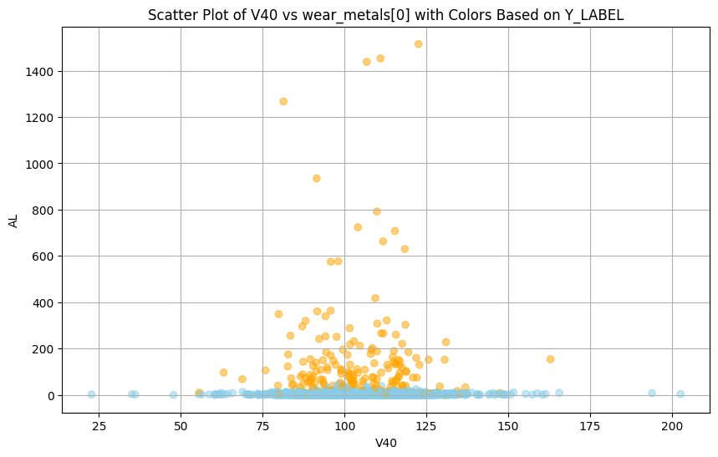
component3는 zn-p 경향성이 다르다
CHAPTER 2
AL은 임계값 이상이 되면 모두 불량

Slide 24
CHAPTER 3
데이터 전처리 ㅡ 결측치 제거
COMPONENT 1 / 2 / 3 / 4 분할
① COMPONENT 별 결측치만 존재하는 컬럼 제거
② 불필요한 컬럼 제거
COMPONET | 결측치 컬럼
COMPONENT 1 | ['U100', 'U75', 'U50', 'U25', 'U20', 'U14', 'U6', 'U4']
COMPONENT 2 | ['FH2O', 'FNOX', 'FOPTIMETHGLY', 'FOXID', 'FSO4', 'FTBN', 'FUEL', 'SOOTPERCENTAGE', 'V100']
COMPONENT 3 | ['FH2O', 'FNOX', 'FOPTIMETHGLY', 'FOXID', 'FSO4', 'FTBN', 'FUEL', 'SOOTPERCENTAGE', 'U100', 'U75', 'U50', 'U25', 'U20', 'U14', 'U6', 'U4', 'V100']
COMPONENT 4 | ['FH2O', 'FNOX', 'FOPTIMETHGLY', 'FOXID', 'FSO4', 'FTBN', 'FUEL', 'SOOTPERCENTAGE', 'U100', 'U75', 'U50', 'U25', 'U20', 'U14', 'U6', 'U4', 'V100']
속성 | 결측치 컬럼
ID | 인덱스 번호와 동일하여 제거
COMPONENT_ARBITRARY | 이미 COMPONENT 별로 분할 > 무의미하여 제거
YEAR | 오일의 종류가 다양하며, 오일 교체 여부를 알 수 없기 때문에 연도는 큰 영향을 미치지 않음
SAMPLE_TRANSFER_DAY | 오일 사용 기간에 대한 변수 존재하지 않음 사용 기간이 짧은 정상 오일이 오래 이동해도 정상으로 판단되거나, 사용 기간이 긴 불량 오일이 짧은 시간에 이동해도 불량으로 판단 될 수 있음

Slide 25
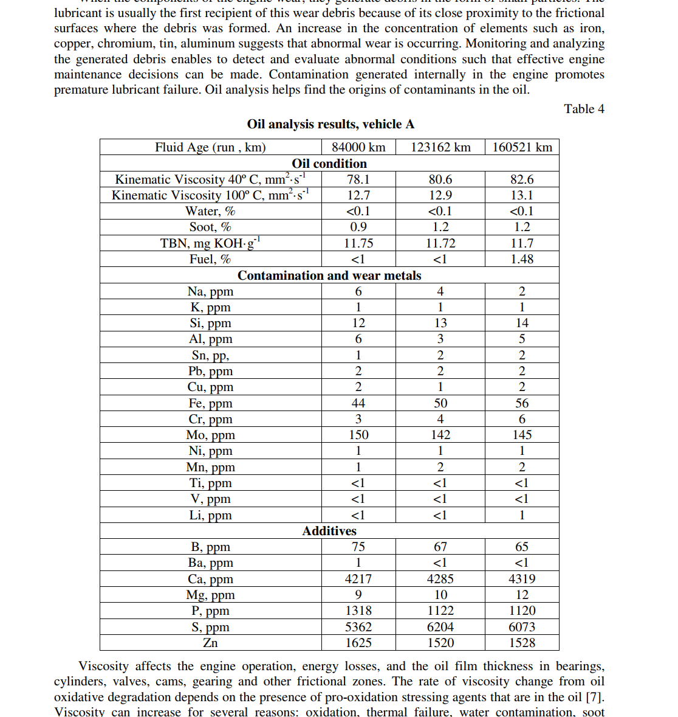
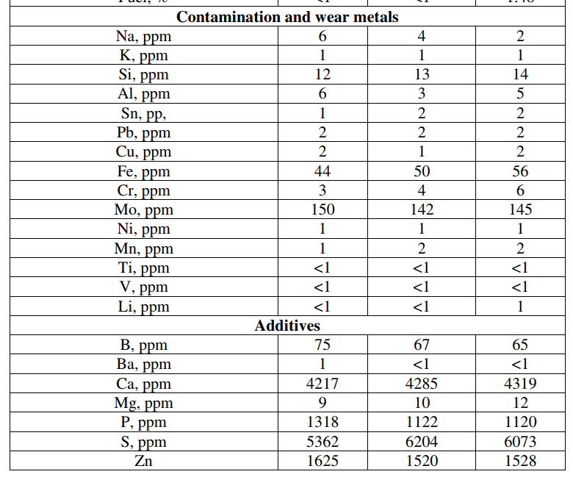
CHAPTER 3
데이터 전처리 ㅡ 파생변수 생성
*네 가지 파생 변수 생성
RobustScaeler 사용
이상치 다수 존재 – 중앙값과 IQR을 이용하여 스케일링 (이상치에 강함)
Contamination_Mean
Additives_Mean
Contamination_Quartile
Additives_Quartile
‘INCREASING OF ENGINE OIL CHANGE INTERVAL BY USING
ADDITIONAL OIL FILTER IN DIESEL ENGINES’ 논문에 의거한
오염 지수와 첨가제에 대한 파생 변수 생성
1
오염지수 변수 = ['NA', 'SI', 'AL', 'K' 'SN', 'PB', 'CU', 'FE', 'CR', 'MO', 'NI', 'MN', 'TI', 'V', 'LI']
첨가제 변수 = ['B', 'BA', 'CA', 'MG', 'P', 'S', 'ZN']
2
위 변수들에 대한 평균과, 사분위수 파생변수 생성
3

Slide 26
CHAPTER 3
데이터 전처리 ㅡ 파생변수 생성
ㅇㅋㅇ
사분위수 파생변수?
오염지수 평균과 첨가제 평균을 4등분하여 0, 1, 2, 3을 부여한 것
COMPONENT 별 전처리의 중요성
전처리에 따른
성능 변화
예시 1: 최빈값이 전체의 90% 이상인 컬럼을 제거
Component 1: 성능 저하
Component 2, 3: 성능 향상
예시 2: 'CD'와 'K' 컬럼 제거 (모든 Component에서 결측치가 존재하는 컬럼)
Component 1: 성능 개선
Component 3: 성능 저하
최솟값
최댓값
▶
0
1
2
3
결론
각 COMPONENT별로 상이한 전처리 필요
동일한 전처리 방법이 모든 COMPONENT에 부적합
맞춤형 전처리가 필수적임
필요성
모델링을 통한 성능 비교 필요성
근거 없는 주장은 신뢰할 수 없음
모델링과 추가 전처리를 병행하여 성능을 비교, 검증할 것
제1사분위수
제2사분위수
제3사분위수
중앙값

Slide 27
INCREASING OF ENGINE OIL CHANGE INTERVAL BY USING
ADDITIONAL OIL FILTER IN DIESEL ENGINES
CHAPTER 4
모델 학습 및 탐색 ㅡ AutoML(F1-score)
AutoML
COMPONENT | XGB | RandomForest | LGBM | 최종
COMPONENT 1 | 0.6535 | 0.6374 | 0.6466 | 0.6535
COMPONENT 2 | 0.677 | 0.6978 | 0.6743 | 0.6978
COMPONENT 3 | 0.6598 | 0.6673 | 0.6601 | 0.6673
COMPONENT 4 | 0.14 | 0.2167 | 0.25 | 0.25

Slide 28
INCREASING OF ENGINE OIL CHANGE INTERVAL BY USING
ADDITIONAL OIL FILTER IN DIESEL ENGINES
CHAPTER 4
모델 학습 및 탐색 ㅡ COMPONENT별 최고 성능
시도 2
전체 전처리 | COMPONENT | XGB | RandomForest | LGBM | 최종
'CD', 'K' 컬럼 제거 | component 1 | 0.8622 | 0.8506 | 0.8452 | 0.8622
 | component 2 | 0.8499 | 0.8088 | 0.8269 | 0.8499
 | component 3 | 0.7987 | 0.8137 | 0.8062 | 0.8137
 | component 4 | 0.4839 | 0.6813 | 0.5969 | 0.6813
시도 10
전체 전처리 | COMPONENT | XGB | RandomForest | LGBM | 최종
'CD' , 'K', 컬럼 제거 + 최빈값이 90% 이상인 컬럼 제거 | component 1 | 0.8294 | 0.806 | 0.8336 | 0.8336
 | component 2 | 0.8201 | 0.8549 | 0.8141 | 0.8549
 | component 3 | 0.8694 | 0.8036 | 0.8567 | 0.8694
 | component 4 | 0.5652 | 0.6691 | 0.6692 | 0.6692

Slide 29
CHAPTER 4
모델 학습 및 탐색 ㅡ 각 COMPONENT 별 뛰어난 성능을 나타낸 시도
시도 22
전체 전처리 | component | XGB | RandomForest | LGBM | 최종
'CD' , 'K', 컬럼 제거 + 최빈값이 90% 이상인 컬럼 제거 + 상관계수 낮은 컬럼 제거 | component 1 | 0.8285 | 0.8506 | 0.8524 | 0.8524
 | component 2 | 0.8323 | 0.8587 | 0.7945 | 0.8587
 | component 3 | 0.8639 | 0.798 | 0.8594 | 0.8639
 | component 4 | 0.5856 | 0.6132 | 0.6692 | 0.6692

Slide 30
CHAPTER 4
모델 학습 및 탐색 ㅡ 추가 전처리
전처리 종류 | 전처리 근거 | 성능 변화 | 결론
V100 제거 (component1) | 결측치가 존재하는 열 > 유의미 판단 | 성능 크게 저하 | V100 변수는 중요함
CD', 'K' 제거 | 모든 component 에서 공통적으로 결측치 발생하는 열 | 성능 크게 개선 | CD', 'K' 제거
최빈값이 90% 이상인 컬럼 제거 | 결측치가 90% 이상이면 사실상 하나의 값만 있다고 봐도 무방하다고 판단 | 성능 크게 개선 | 최빈값 90% 이상인 변수 제거
최빈값이 95% 이상인 컬럼 제거 | 결측치가 95% 이상이면 사실상 하나의 값만 있다고 봐도 무방하다고 판단 | 성능 개선 | 보류
상관계수 낮은 컬럼 제거 | 상관계수가 0.015보다 낮은 컬럼 제거 | 성능 개선 | 보류
파생변수 4분위수 > 10분위수 | 4분위수보다 10분위수가 더 나을 거 같았음 | 변화 X | 사용 X
파생변수 quartile 제거 | feature_importance 에 의거 유효하지 않다고 판단 | 변화 X | 사용 X
YEAR 변수 추가 | 혹시 의미있는 변수는 아니었을까? 하는 의구심 | 성능 저하 | 사용 X
SAMPLE_TRANSFER_DAY 변수 추가 | 혹시 의미있는 변수는 아니었을까? 하는 의구심 | 성능 저하 | 사용 X
V40 중 낮은 이상치 제거 | V40 이상치 처리 | 성능 크게 저하 | 사용 X
V40 중 낮은 이상치 *10 | V40 이상치 처리 | 성능 개선 | 낮은 이상치 : 입력 오류 가능성
V40 중 77 초과 이상치 제거 | V40 이상치 처리 | 성능 크게 저하 | 사용 X
V40 중 100 초과 이상치 제거 | V40 이상치 처리 | 성능 크게 저하 | 사용 X
V40 중 150 초과 이상치 제거 | V40 이상치 처리 | 성능 크게 저하 | 사용 X

Slide 31
CHAPTER 4
모델 학습 및 탐색 ㅡ V100 변수
(COMPONENT 1 에만 존재)
시도 2 vs 23
전체 전처리 | 부분 전처리 | COMPONENT | XGB | RandomForest | LGBM | 최종
'CD', 'K' 컬럼 제거 | V100 컬럼 제거 | component 1 | 0.8074 | 0.8267 | 0.7921 | 0.8267
 | X | component 1 | 0.8622 | 0.8506 | 0.8452 | 0.8622
Notes:
??

Slide 32
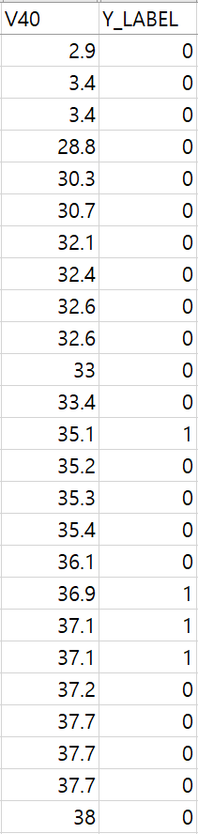
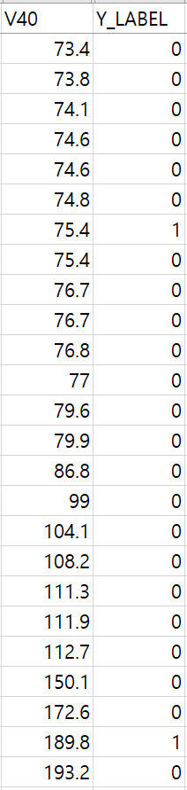
CHAPTER 4
모델 학습 및 탐색 ㅡ V40 변수
(이상치 제거 판단)
V40 오름차순 정렬
V40 내림차순 정렬
▶
▶
2.9 3.4 3.4 이상치 존재
77보다 큰 값 = 이상치
(100 이상의 값 존재)
▶
▶
해당 값들을 이상치 판단 후 처리 시도
▶
▶
▶
V40 중 낮은 값의 이상치 제거
V40 중 낮은 값의 이상치 *10
77 초과 이상치 제거
V40 중 낮은 값의 이상치 *10을 제외하고 성능 크게 저하
(이상치 제거 X)

Slide 33
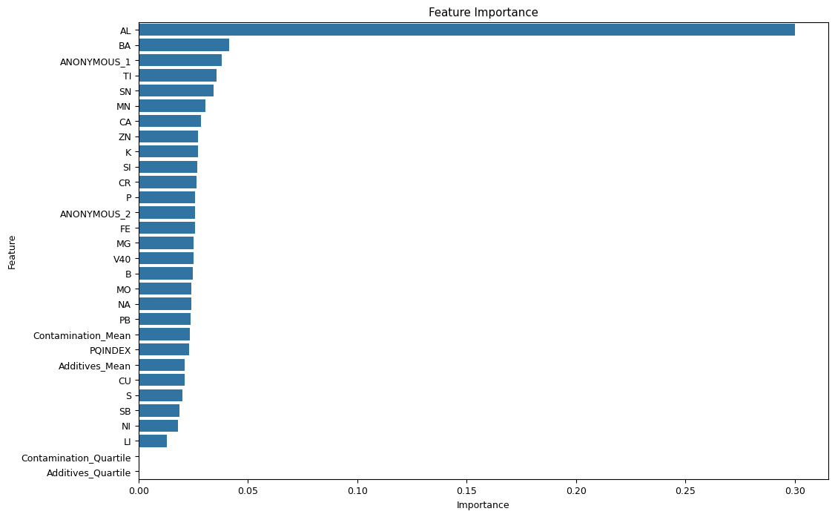
CHAPTER 4
모델 학습 및 탐색 ㅡ Quartile 파생변수
Component 3 Feature Importance
Quartile 파생 변수 2개
값이 0에 수렴
Notes:
왼쪽 사진 : V40 오름차순으로 정렬
오른쪽 사진 : V40 내림차순으로 정렬
오름차순 : 2.9, 3.4, 3.4 와 같은 이상치 존재
내림차순 : 77보다 큰 값들 (100이상의 값 또한 존재)
이를 이상치라 판단하여 처리해봄
V40 중 낮은 이상치 제거, V40 중 낮은 이상치 * 10
V40 중 77, 100, 150 초과 이상치 제거
V40 중 낮은 이상치 * 10 를 제외하고 성능이 크게 저하됨 (이상치 제거 X)

Slide 34
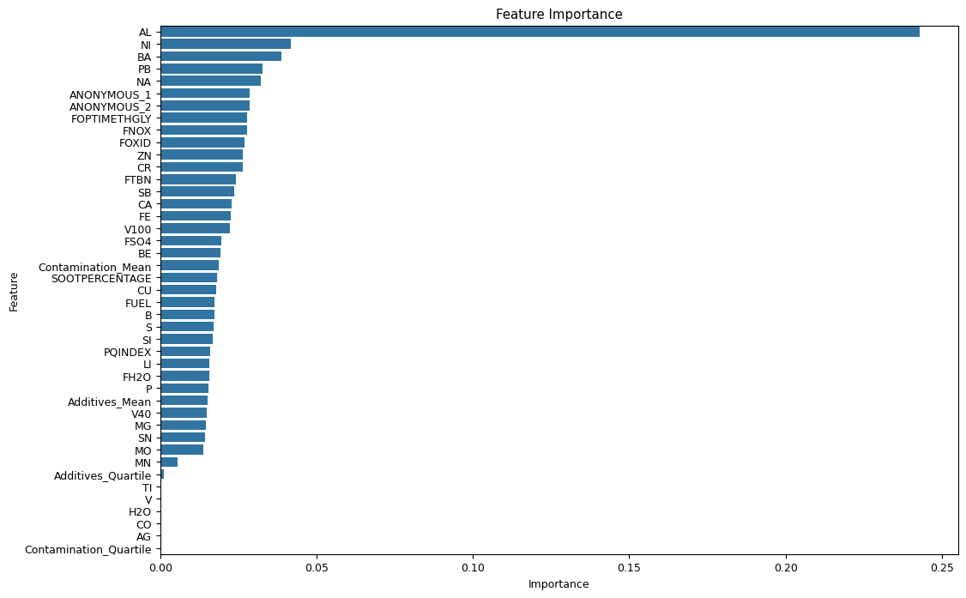
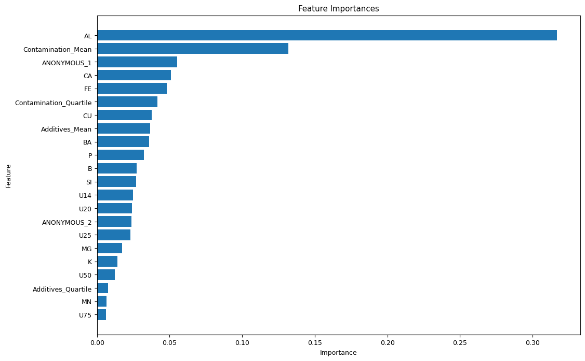
CHAPTER 4
모델 학습 및 탐색 ㅡ Feature Importance
COMPONENT 1
COMPONENT 2

Slide 35

CHAPTER 4
모델 학습 및 탐색 ㅡ Feature Importance
COMPONENT 3
COMPONENT 4

Slide 36
CHAPTER 4
모델 학습 및 탐색 ㅡ 최종 모델
최고 성능 시도 | 전처리 (공통 전처리는 기본) | component | 성능 | 모델
시도 2 | CD', 'K' 컬럼 제거 | component 1 | 0.8622 | XGB
시도 10 | CD' , 'K' 컬럼 제거 + 최빈값이 90% 이상인 컬럼 제거 + 상관계수 낮은 컬럼 제거 | component 2 | 0.8587 | RandomForest
시도 22 | 'CD' , 'K', 컬럼 제거 + 최빈값이 90% 이상인 컬럼 제거 | component 3 | 0.8694 | XGB
시도 2 | CD', 'K' 컬럼 제거 | component 4 | 0.6813 | RandomForest

Slide 37
CHAPTER 4
모델 학습 및 탐색 ㅡ 최종 모델 도출
최초 VS 최종
COMPONENT 종류 | COMPONENT1 | COMPONENT2 | COMPONENT3 | COMPONENT4
최초 모델 | 0.6535 | 0.6978 | 0.6673 | 0.25
최종 모델 | 0.8622 | 0.8587 | 0.8694 | 0.6813
Notes:
??

Slide 38
CHAPTER 5
과제 요약 및 결론 도출
데이터 비판
활용 방안
① 중요 변수 누락
① 컴포넌트 별 중요 변수 설정 후 건설기계 오일상태 모니터링
다른 오일 종류로의 교체 여부
오일의 종류
Component의 종류
개선점 : 오일 종류, 오일 교체 여부 등의 변수 데이터 요청
② 진단 기관이 아닌 실시간 원소 함유량 모니터링 센서 탑재
▶
차후 데이터를 수집 시 관련 변수를 포함하는 것이 데이터를 이해하고 분석하는 데 훨씬 용이할 것
불량 오일을 불량 여부를 인지하지 못한 상태로 진단 기관으로 이동시키는 기간 동안 추가적으로 사용하게 됨
② 도메인 지식 수집 > 데이터 분석
③ 대시보드 확인
데이터 분석 < 관련 지식 공부
상세한 설명이 결여된 변수들
컴포넌트 별 변수 조절 후, 그에 따른 결과 (양품/불량품) 예측
조절된 변수에 따른 경고 메시지를 통해 불량 요인 파악

Slide 39
END OF DOCUMENTS

